Slide 1
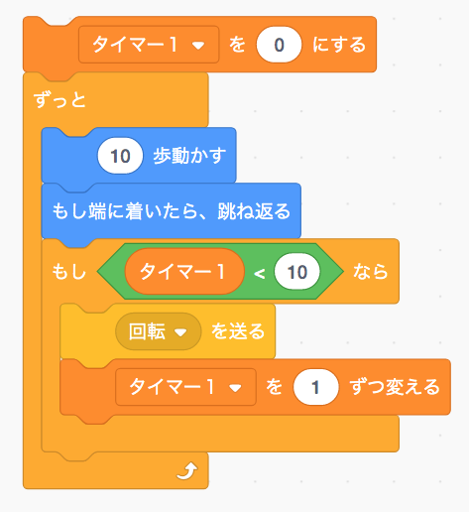





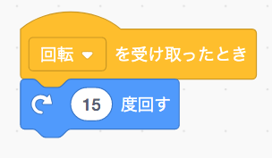

「メッセージを使ってみよう３」
◆解答例
◆解説
次に、ループと条件分岐を交えた例題になります。
まず、「タイマー１」という変数を用意します。
のなかに、 と ブロック、
ブロックを用意し、条件分岐を行う条件として、「変数タイマー１が10より小さい」を
指定します。この条件を満たし続ける限り回転を送り、回転を送った場合は変数タイマー１を、
1ずつ変えるようにします。
この結果、猫のスプライトはずっと前に歩き続け、
変数タイマー１が０〜９までの10回分、
「回転」というメッセージを送り続けます。
そのため、猫のスプライトはずっと動きますが、
地球のスプライトは10回回転を行なった後、
停止するようになります。

